Slide 1
Datenerzeugung
Einarbeitung in Vadere
Erstellung eines ersten Testszenarios (~60 outputs)
Automatisierung der Erstellung von Testszenarien
Literatur-Recherche über Filter für neuronale Netze wurde zu nächstem Sprint verschoben

Slide 2
Datenerzeugung
(Erstellung eines ersten Testszenarios)

Slide 3
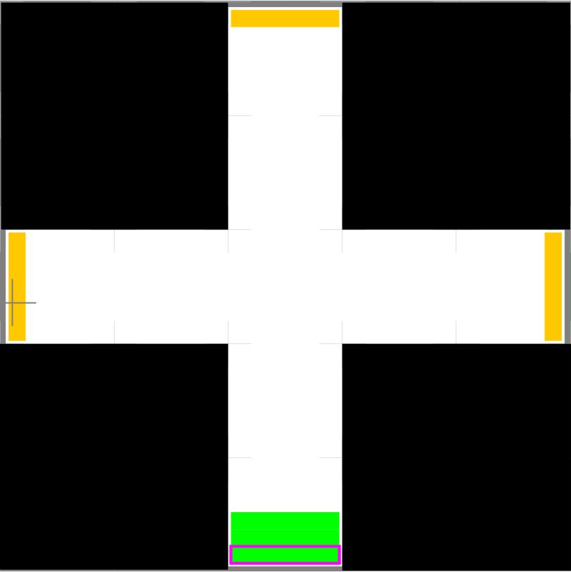
Datenerzeugung
Einarbeitung in Vadere (erstes Testszenarios)
Erstellung eines ersten Testszenarios (~60 outputs) für das Testen der neuronalen Netze
Alle Permutationen 600 Leute auf 3
Ziele in 50er Schritten aufzuteilen
hardcoded

Slide 4
Datenerzeugung
Automatisierung der Erstellung von Testszenarien
Problem: Viele Trainingsdaten notwendig für neuronales Netz
→ Manuelle Erstellung zu aufwendig
Lösung:
Selber ein Test Vadere Test Projekt erstellen
Darin das Test Szenario(JSON File) deserialisieren (zu Java Objekt)
Manipulation der Parameter des Szenarios innerhalb des JSON Files.
Erstellung der Outputs mittels zufällig generierter Parameter

Slide 5
Datenerzeugung
Literatur-Recherche über Filter für neuronale Netze wurde zu nächstem Sprint verschoben

